Slide 1
Android Kurulum

Slide 2
Android Kurulum Elemanlari
Android Ortaminin Olusturulmasil icin asaida ifade edilen araclarin olmasi ve kurulumlarinin gerceklestirilmesi gerekmektedir. Kurulumun adimlarini tek tek aciklayacagiz.
Java JDK
ECLIPSE
ANDOID SDK
ANDROID ADT

Slide 3
JDK & ECLIPSE
1) İlk olarak Eclipse IDE‘yi indiriyoruz. Daha önce Eclipse üzerinde Java uygulaması geliştirmiş veya Eclipse üzerinde ayarları hazır olanlar Bu adimlari atlayabilirler. Aşağıdaki linkten Eclipse Juno sürümünü indiriyoruz.
http://www.eclipse.org/downloads/download.php?file=/technology/epp/downloads/release/juno/SR1/eclipse-java-juno-SR1-win32.zip
2) Eclipse IDE’yi indirdikten sonra zip içerisinden çıkarıyoruz ve çıkardığımız dosyayı, Program Filesaltına taşıyoruz. (Eclipse, kurulum gerektirmez. Doğrudan .exe uzantılı dosyaya tıklayarak çalıştırılır)
3) Şimdi JDK indirmeniz gerekiyor. Çünkü Android Java tabanlıdır ve JDK ya ihtiyaç duyar. Bunun için de aşağıdaki linkten, işletim sisteminizi seçip anlaşmayı onayladıktan sonra indirebilirsiniz.

Slide 4
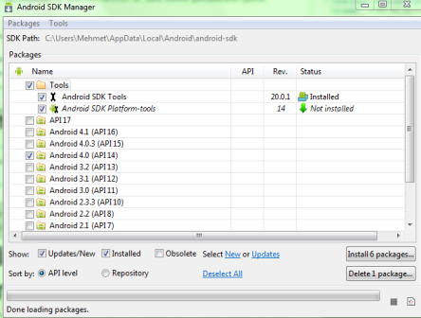
SDK kurulum
Android SDK’yi indiroyuruz. http://developer.android.com/sdk/index.html
Yükleme bitince SDK Manager programı açılacaktır.
Burada yüklemek istediğimiz Android sürümlerine tick atıyoruz. Bunların yüklenmesi birkaç saati bulabiliyor. İlk 2 tools‘u yüklemek zorundayız. Bir de API yüklemeniz gerekiyor. İsterseniz tüm API’leri yükleyebilirsiniz. Install Packages dedikten sonra Accept all diyorsunuz. Bu işlem bitince Eclipse içindeki menüde Window altında Android SDK Manager sekmesinin geldiğini göreceksiniz.

Slide 5
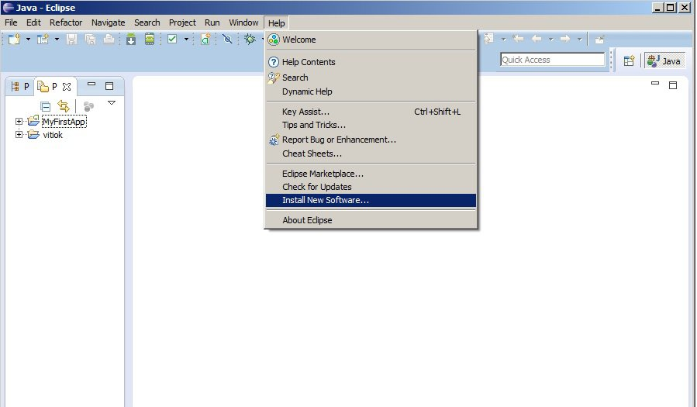
ADT kurulum
Eclipse acildiktan sonra
Menüden Help > Install New Software… açıyoruz.

Slide 6
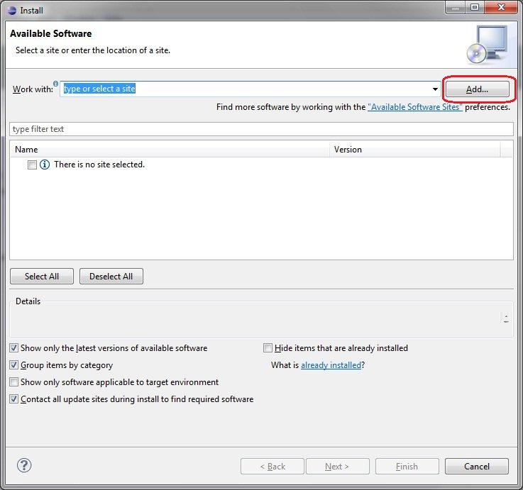
ADT kurulum Devam…
Add butonuna basıyoruz

Slide 7
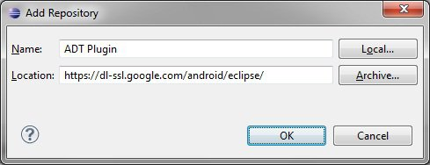
ADT kurulum Devam…
Name kısmına ADT Plugin gireceğiz ve Location kısmına URL adresi: https://dl-ssl.google.com/android/eclipse/

Slide 8
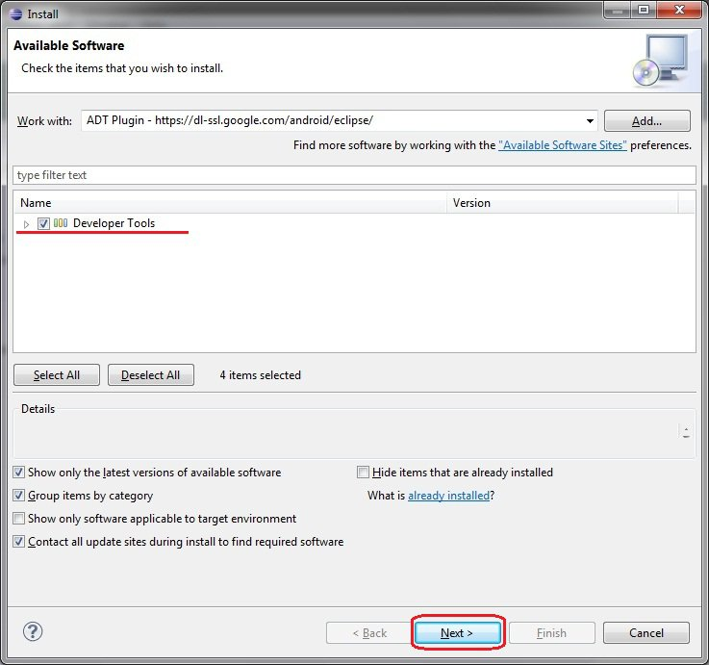
ADT kurulum Devam…
OK bastıktan sonra karşımıza Developer Tools gelmeli.

Slide 9
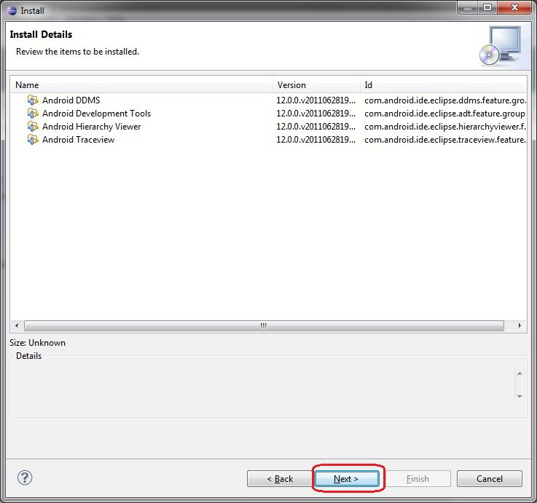
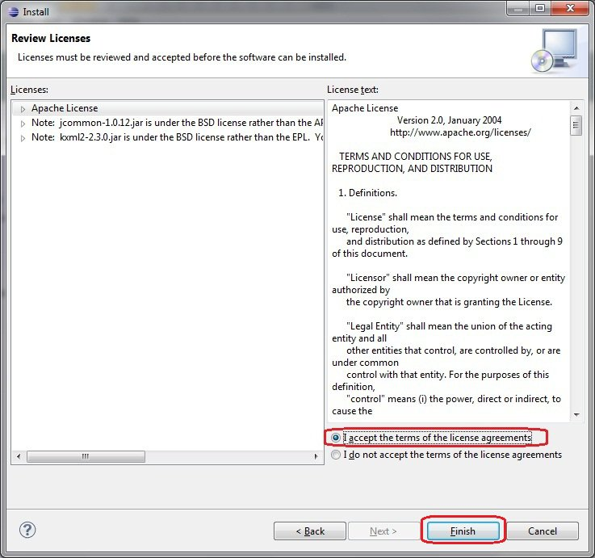
ADT kurulum Devam…
Next bastıktan sonra hangi araçlar indirilmesi gereken listeyi gösterecek.

Slide 10
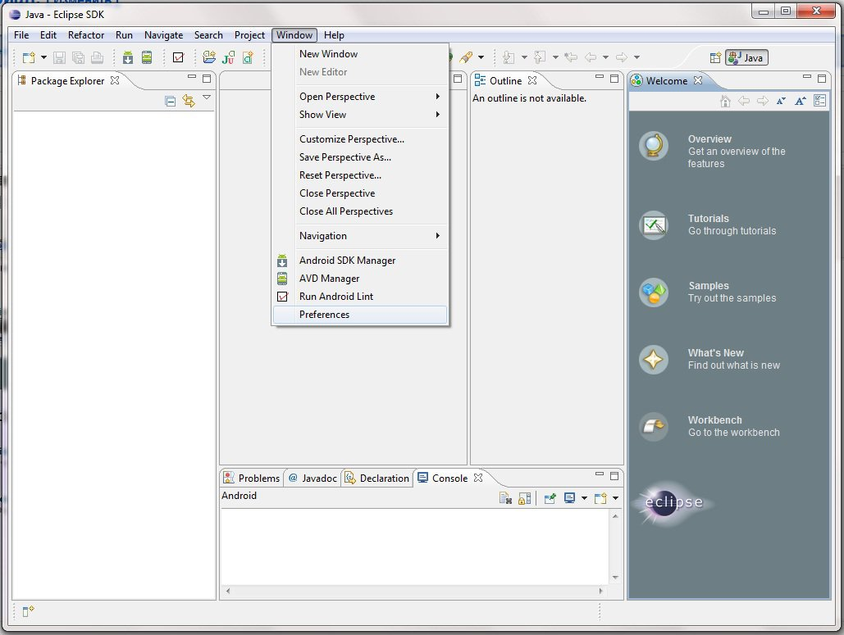
SDK kurulmamissa
Eclipse’te menüden Windows > Preferences

Slide 11
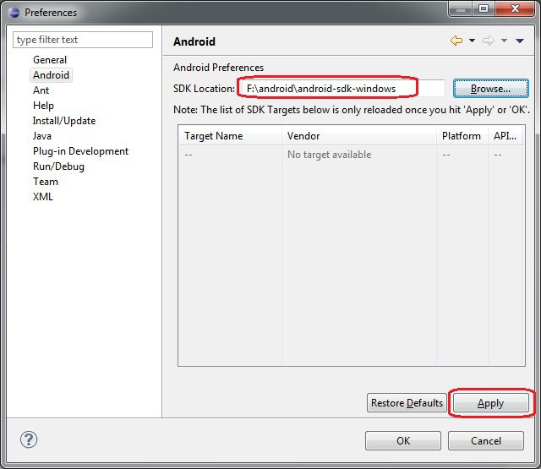
SDK kurulmamissa
Soldan Android’i seçtikten sonra Browse’a basıyoruz

